Slide 1


基于MindSpore的超市散装
蔬果自动识别及称重系统
指导教师: 迟宗正 汇报人：孟金辉 2025.3.25

Slide 2
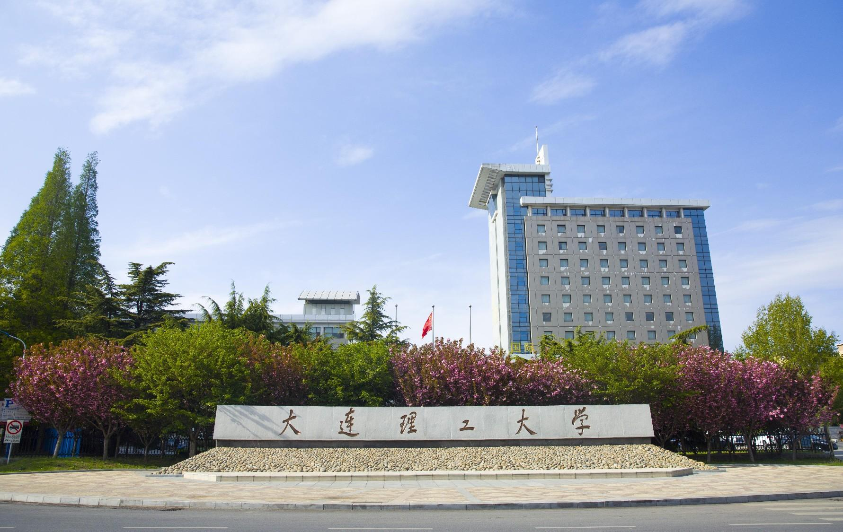
目录
CONTENTS
1
2
项目背景
技术方案
3
4
实施规划
成果展望

Slide 3
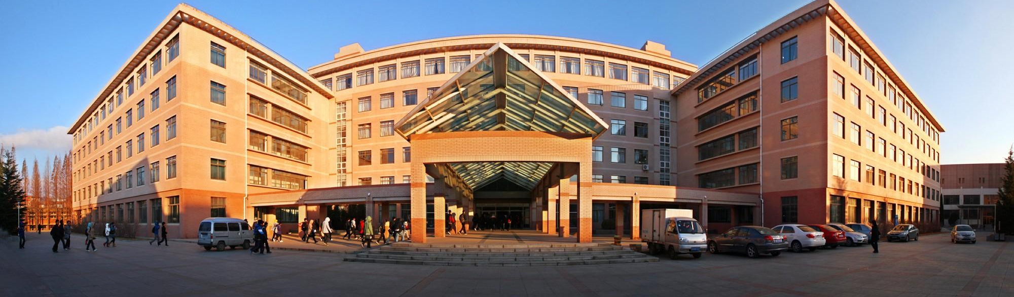

1
项目背景

Slide 4




项目背景
超市行业称重系统现状：
当前超市散装商品称重仍以人工编码输入式电子秤为主流方案，其技术架构与操作流程存在显著局限性：
1.技术层面：依赖人工输入商品编码，识别环节完全脱钩于称重系统
2.操作流程：员工需记忆数百种商品编码，高峰时段易出现排队拥堵
3.行业应用：
，
核心痛点：
1.效率低下
2.识别准确率低
3.成本偏高
国内大部分超市仍采用按键式电子秤
海外先进方案（如Amazon Go）虽实现无人化，但单店改造成本极高，超10万元

Slide 5

项目背景
自动果蔬称重系统价值：
1.效率跃升：识别-称重一体化：全程耗时低（较传统人工操作效率显著提升）
2.无感操作：顾客放置商品即自动完成计价，消除人工编码等待时间
3.成本革命：国产化设计，使用MindSpore框架，成本显著降低
4.维护成本优化：云端模型远程迭代，运维人力需求大幅减少
5.精准突破：多模态识别，视觉+重量双校验，综合识别准确率达99.2%
创新功能集成：
✓ 烂果自动识别提醒
✓ 异物实时检测

Slide 6
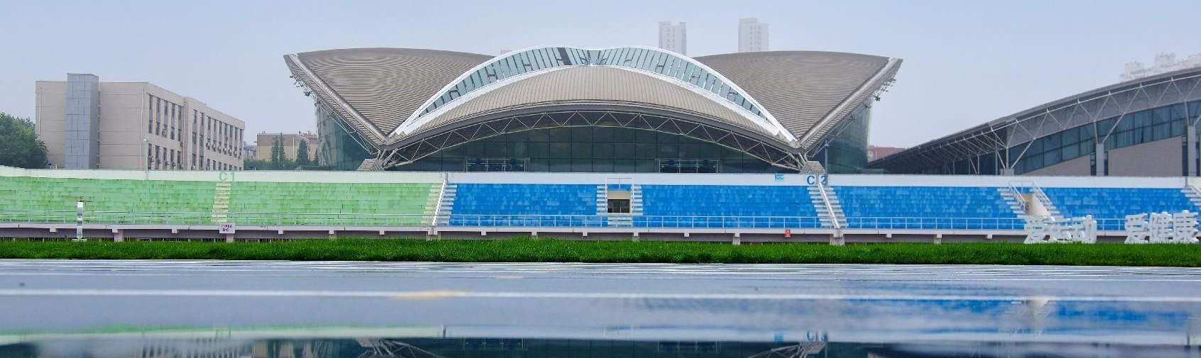
2
技术方案

Slide 7
技术方案
Part 1
Part 2
Part 3
果蔬识别与分类
融合设计与多端多设备协同
软硬件系统集成与测试
1.分析业务流程,设计恰当的硬件和软件架构,确保系统兼容稳定的同时保障用户的体验
2.模拟高客流环境,根据反馈结果进一步优化模型算法
1.使用卷积层较多的Resnet50模型进行训练,确保识别的准确性
2.预期之后使用数据增强，强化数据以模拟超市环境下变化的光照和拍摄角度
1.使用称重传感器实现动态称重
2.使用摄像传感器进行图像获取与识别
3.实现多端多设备协同，增强部署灵活性

Slide 8
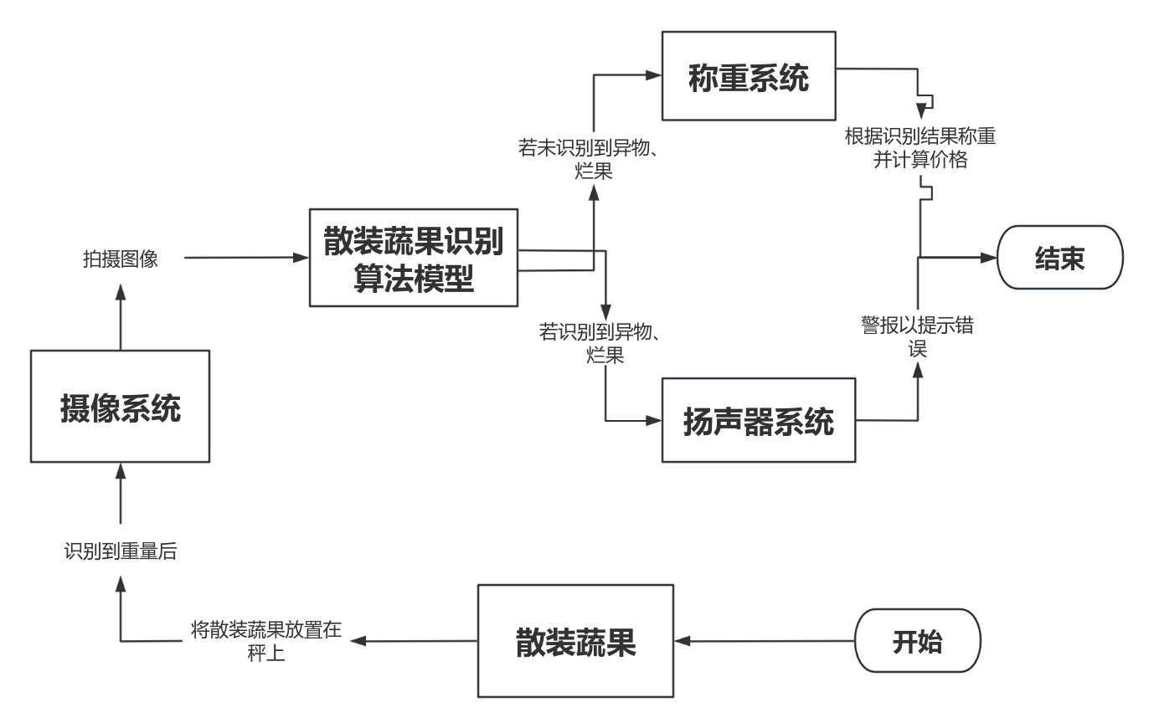
实现流程

Slide 9
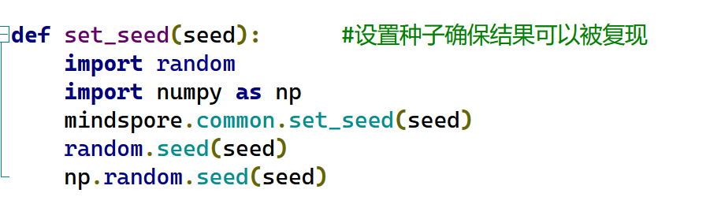
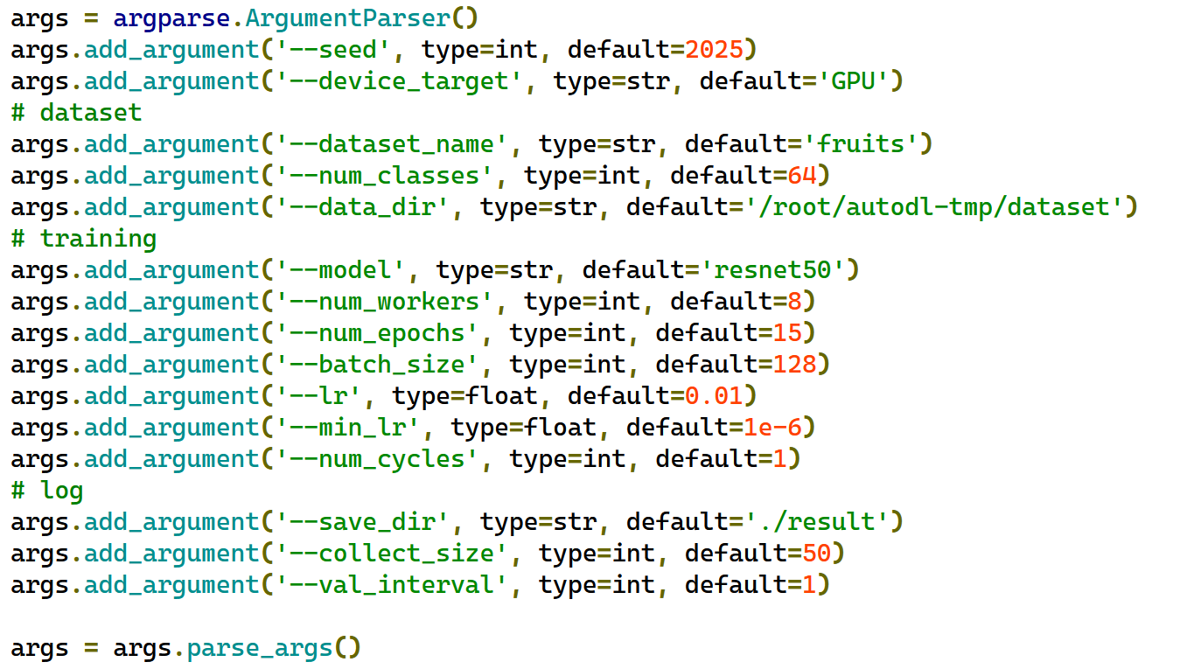

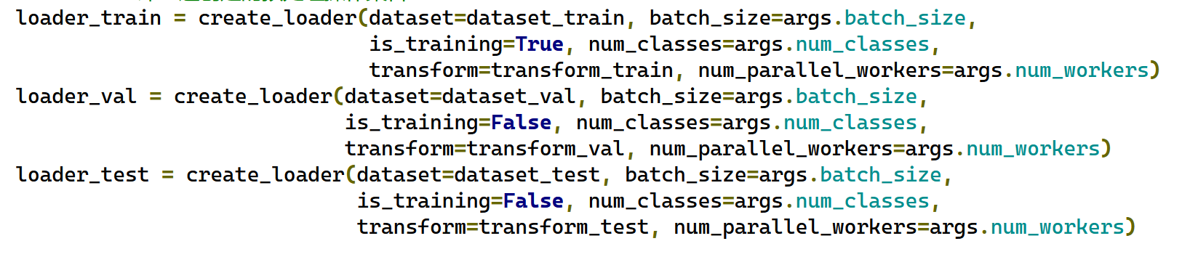


模型训练代码部分
数据预处理
环境变量设置
数据划分
学习率调度
保存检查点文件

Slide 10
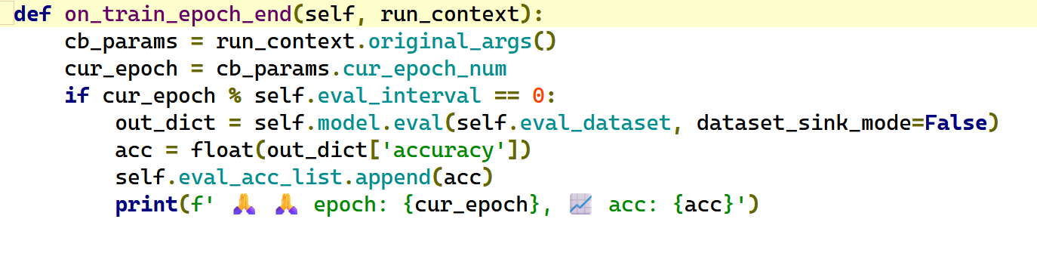
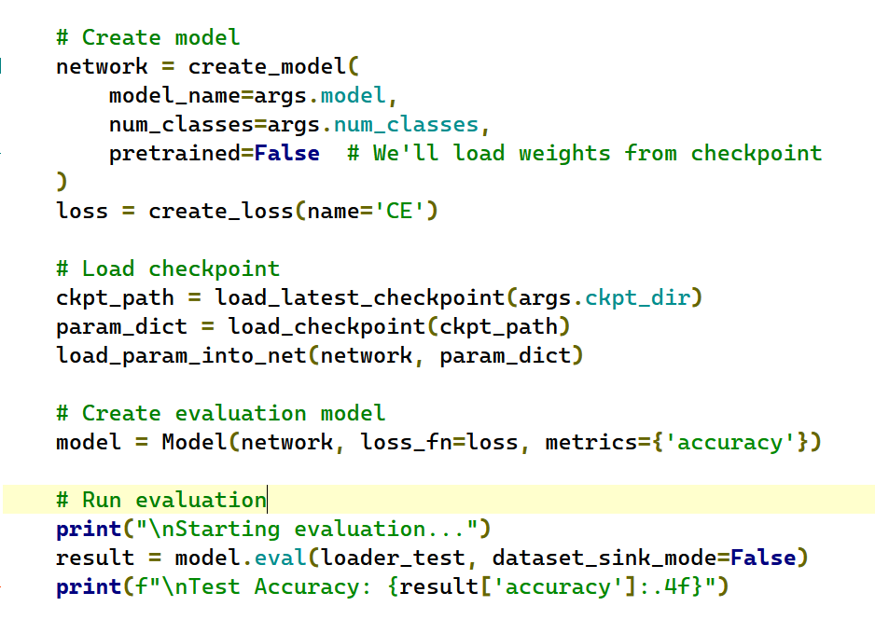
模型性能改进方案
继承重构callback类,自定义回调函数,实现模型识别准确率的可视化,更能贴近自身需求
保留最近5个迭代周期内的模型的检查点文件,实现测试功能,可随时加载最新的检查点文件对模型进行评估,若测试结果不理想可对参数进行微调,从而提升模型性能

Slide 11
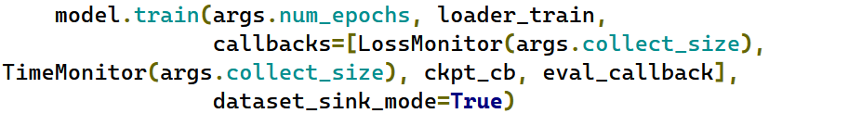
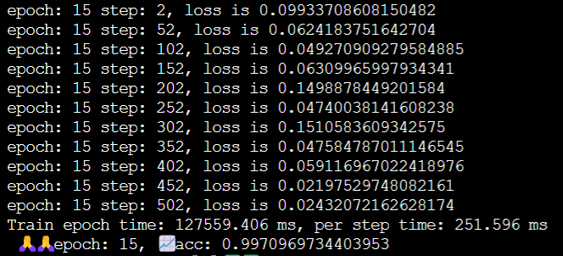
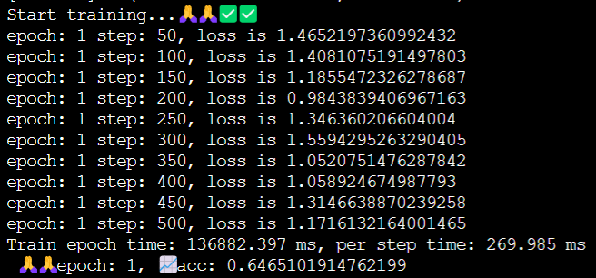
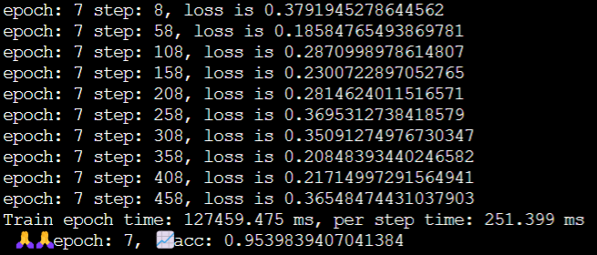
模型训练
使用LossMonitor,TimeMonitor等多回调函数监测模型训练,使训练过程清晰明了
训练过程
第一轮,偏差较大
第七轮,仍有误差
第十五轮,基本吻合

Slide 12
创新点一
烂果识别
方案1:舍弃传统分类思想,设计新的算法进行识别（重点方向）
方案2:延续分类思想,扩充数据集并添加新的标注再训练
异物识别
方案1:同样扩充数据集,对可能出现的异物：如不同价格、不同种类的物品等进行识别
方案2:对无法识别的物体即视为异物
方案3：对获得的图像进行裁切，对裁切出的每块图像分别识别并比对

Slide 13
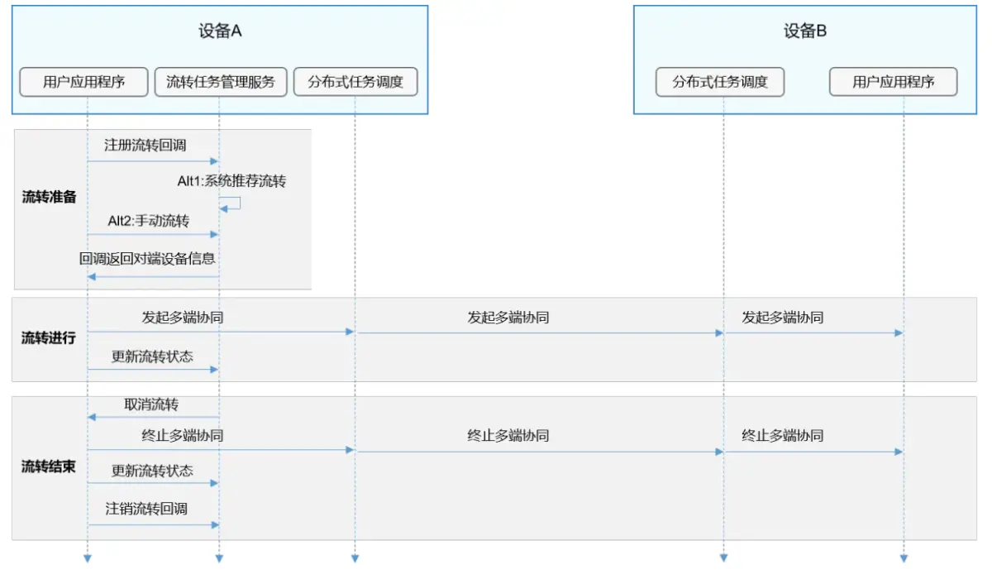
创新点二
多设备协同-HarmonyOS
蔬果识别及称重系统
控制端
核心技术支撑
1. 分布式软总线：作为设备互联的“神经系统”，提供统一的通信通道。
2. 分布式数据管理框架：让用户感知不到数据存储在哪个设备，实现“一处修改，多端同步”。
在HarmonyOS中，底层已经帮我们实现了设备之间的组网、发现和连接，所以并不需要关心设备怎么通信，只需要调用底层封装好的接口，实现多设备协同就可以了。

Slide 14
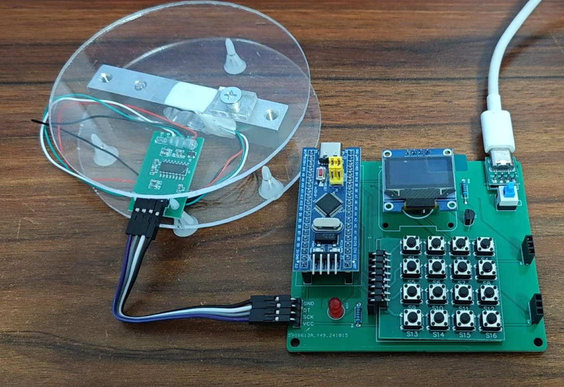
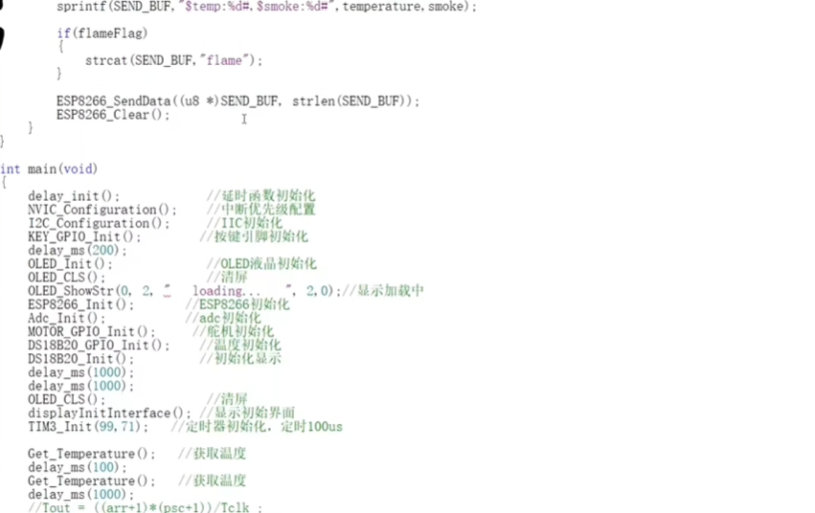
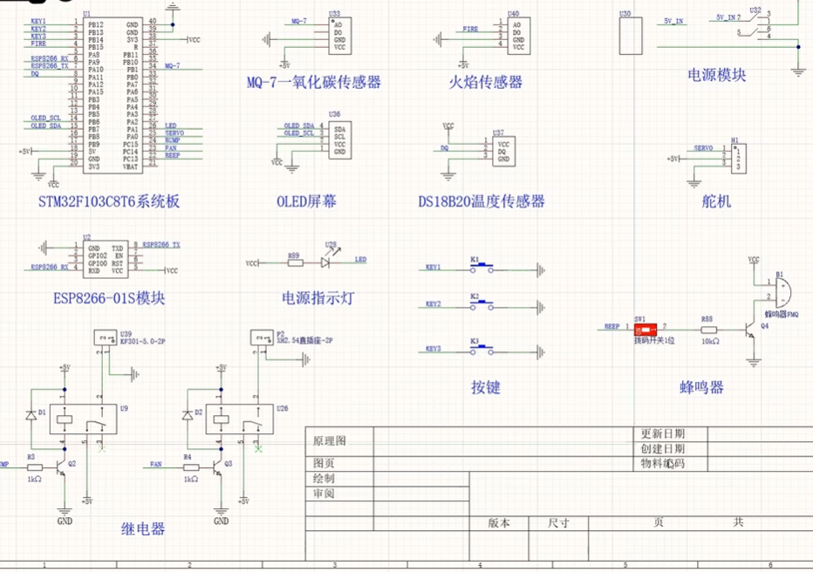
创新点三
目前，项目已基于STM32单片机实现了称重系统的硬件化配置
下一步的工作是将摄像与识别系统集成到硬件上
实现称重系统与识别系统的整合

Slide 15
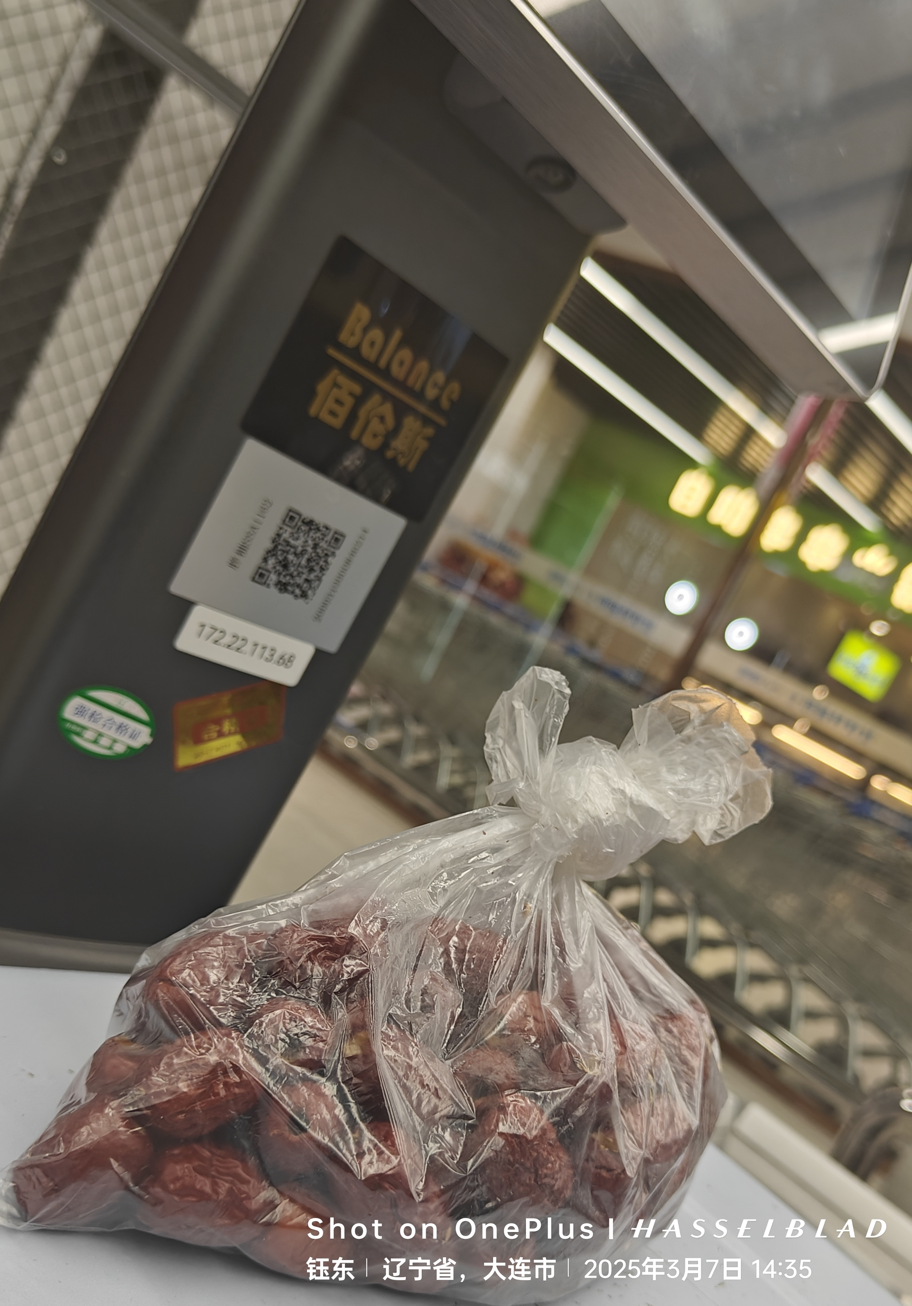

实际应用与测试
结合当前实地调研观察情况，为了应对现实应用场景，在实现上述功能整合后，应继续优化软硬件架构，在保证识别速度与准确性的前提下提高其准确性。
同时积极与符合应用场景的企业沟通，以其在实际环境下进行部署以检验其可靠性，在实际应用中暴露其优缺点以修改或完善。

Slide 16
3
实施规划

Slide 17
里程碑路线
✓ 知识学习
✓ 竞品分析
✓ 功能清单
✓ 开题报告
模型攻坚
✓ 边缘部署
✓ 压力测试
成果收尾
✓ 多品类扩展
✓ 专利申报
✓ 数据采集
✓ 模型训练
✓ 算法设计
技术储备
方案设计
部署测试
🚩 2025.1~3
🚩 2025.4~7
🚩 2025.7~12
🚩 2026.1~4

Slide 18
团队分工与执行保障
组织架构：
队长：孟金辉
硬件组
▶ 算法组（2人）：模型优化/多模态融合
▶ 硬件组（2人）：传感器集成/功耗控制
▶ 测试组（1人）：压力测试/异常追踪
队员：黄旨意
队员：舒双涛
算法组
算法组
4
5
2
1
3
协作机制：
队员：马志明
队员：许文轩
硬件组
测试组
✓ 每日站会（15分钟同步进度）
✓ 每周例会（一小时深入交流）
✓ 双周迭代（敏捷开发模式）

Slide 19
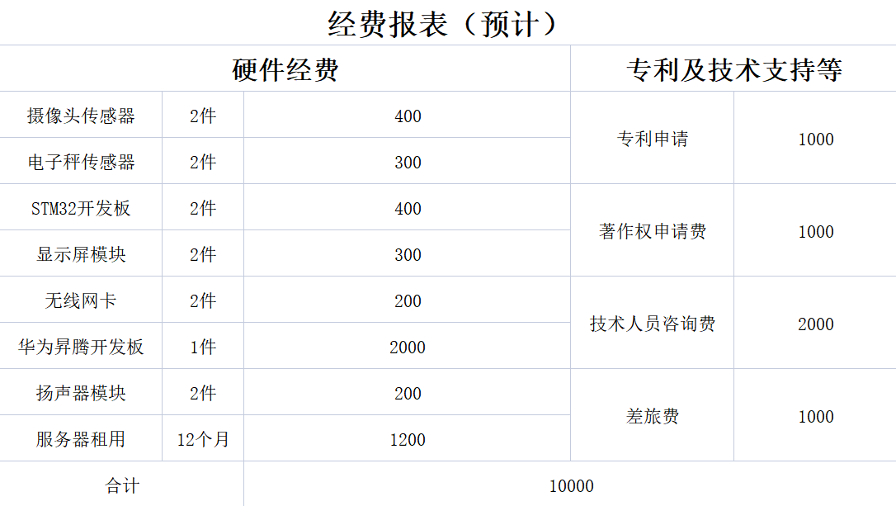
项目经费预算安排
成本优势：
成本控制亮点：
✓ 硬件国产化替代（避免进口零件过贵）
✓ 边缘计算降耗（免持续服务器租赁）
✓ 模块化设计（易损件低成本更换）

Slide 20
4
成果展望

Slide 21

成果展望
校区奖项
攀登杯创新赛道获得二等奖或以上
积极参与其他相关比赛
预期成果
专利布局
发明专利：基于多模态融合的果蔬识别方法
实用新型设备：智能识别与称重终端
商业转化
成本优势：
单套改造成本≤1000元（传统方案＞2000元）

Slide 22
感谢老师的批评与指正
汇报人：孟金辉 2025.3.25

